Slide 1
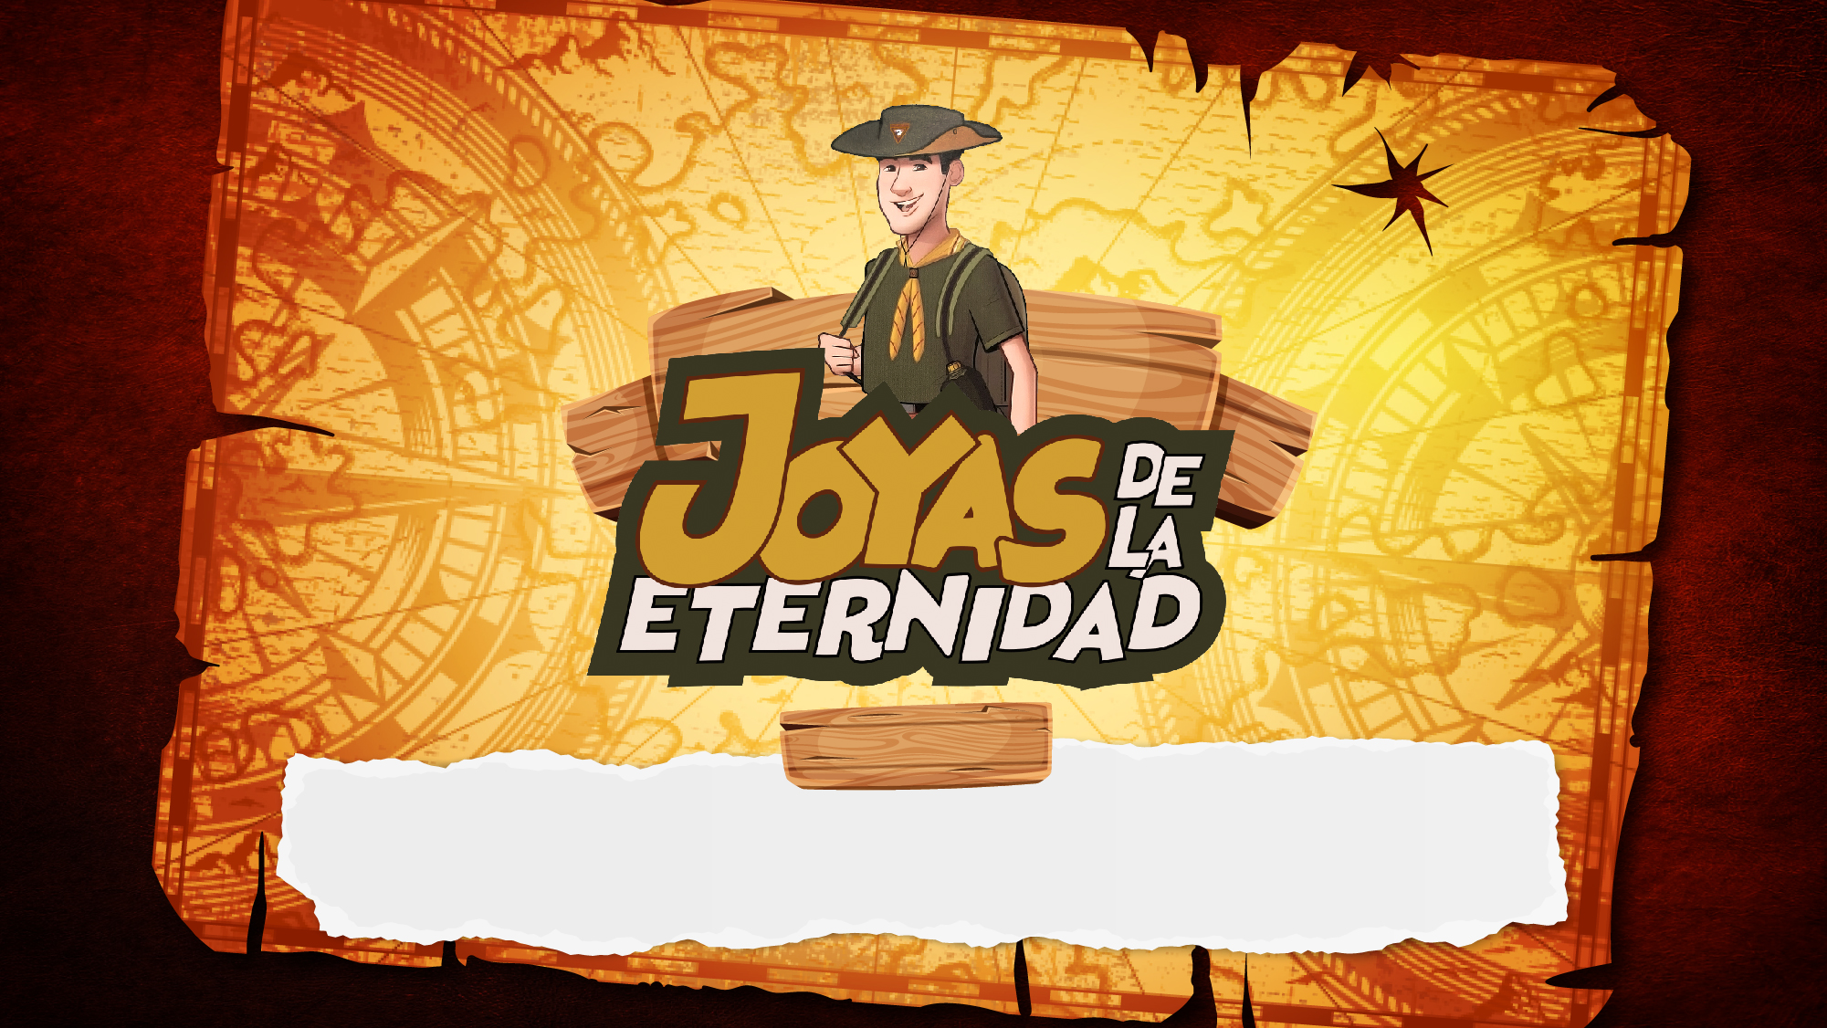
Episodio 11
La piedra de la fidelidad

Slide 2
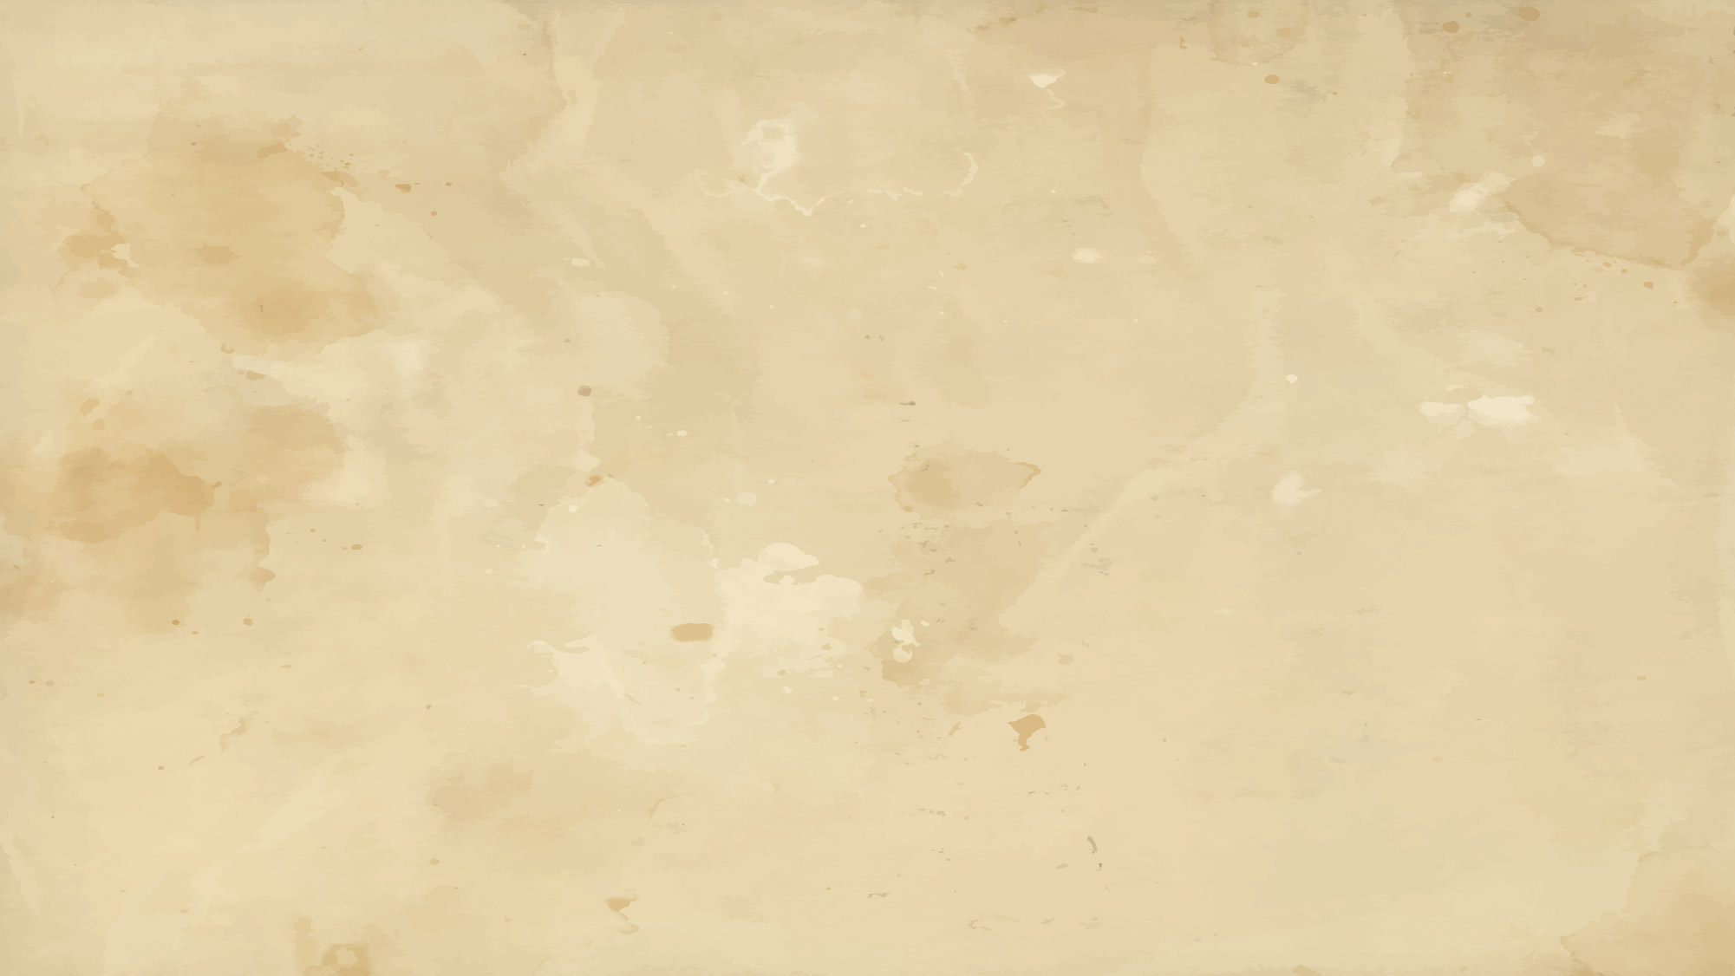
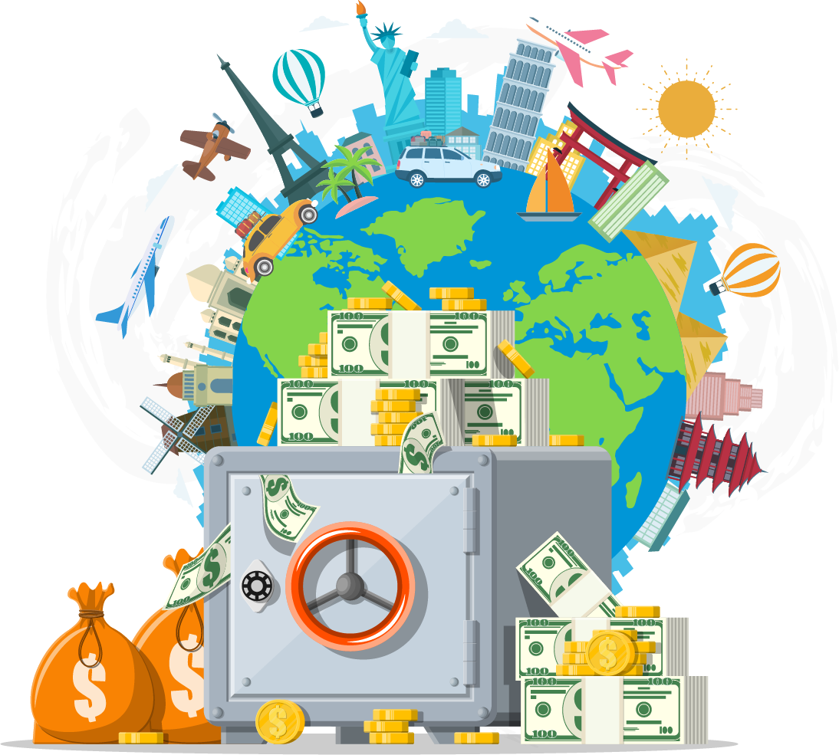
¿Quién es el dueño de todAs lAs
Propiedades y riquezas mundiales?
“De Jehová es la tierra y su plenitud; El mundo, y los que en él habitan”. Salmos 24: 1

Slide 3
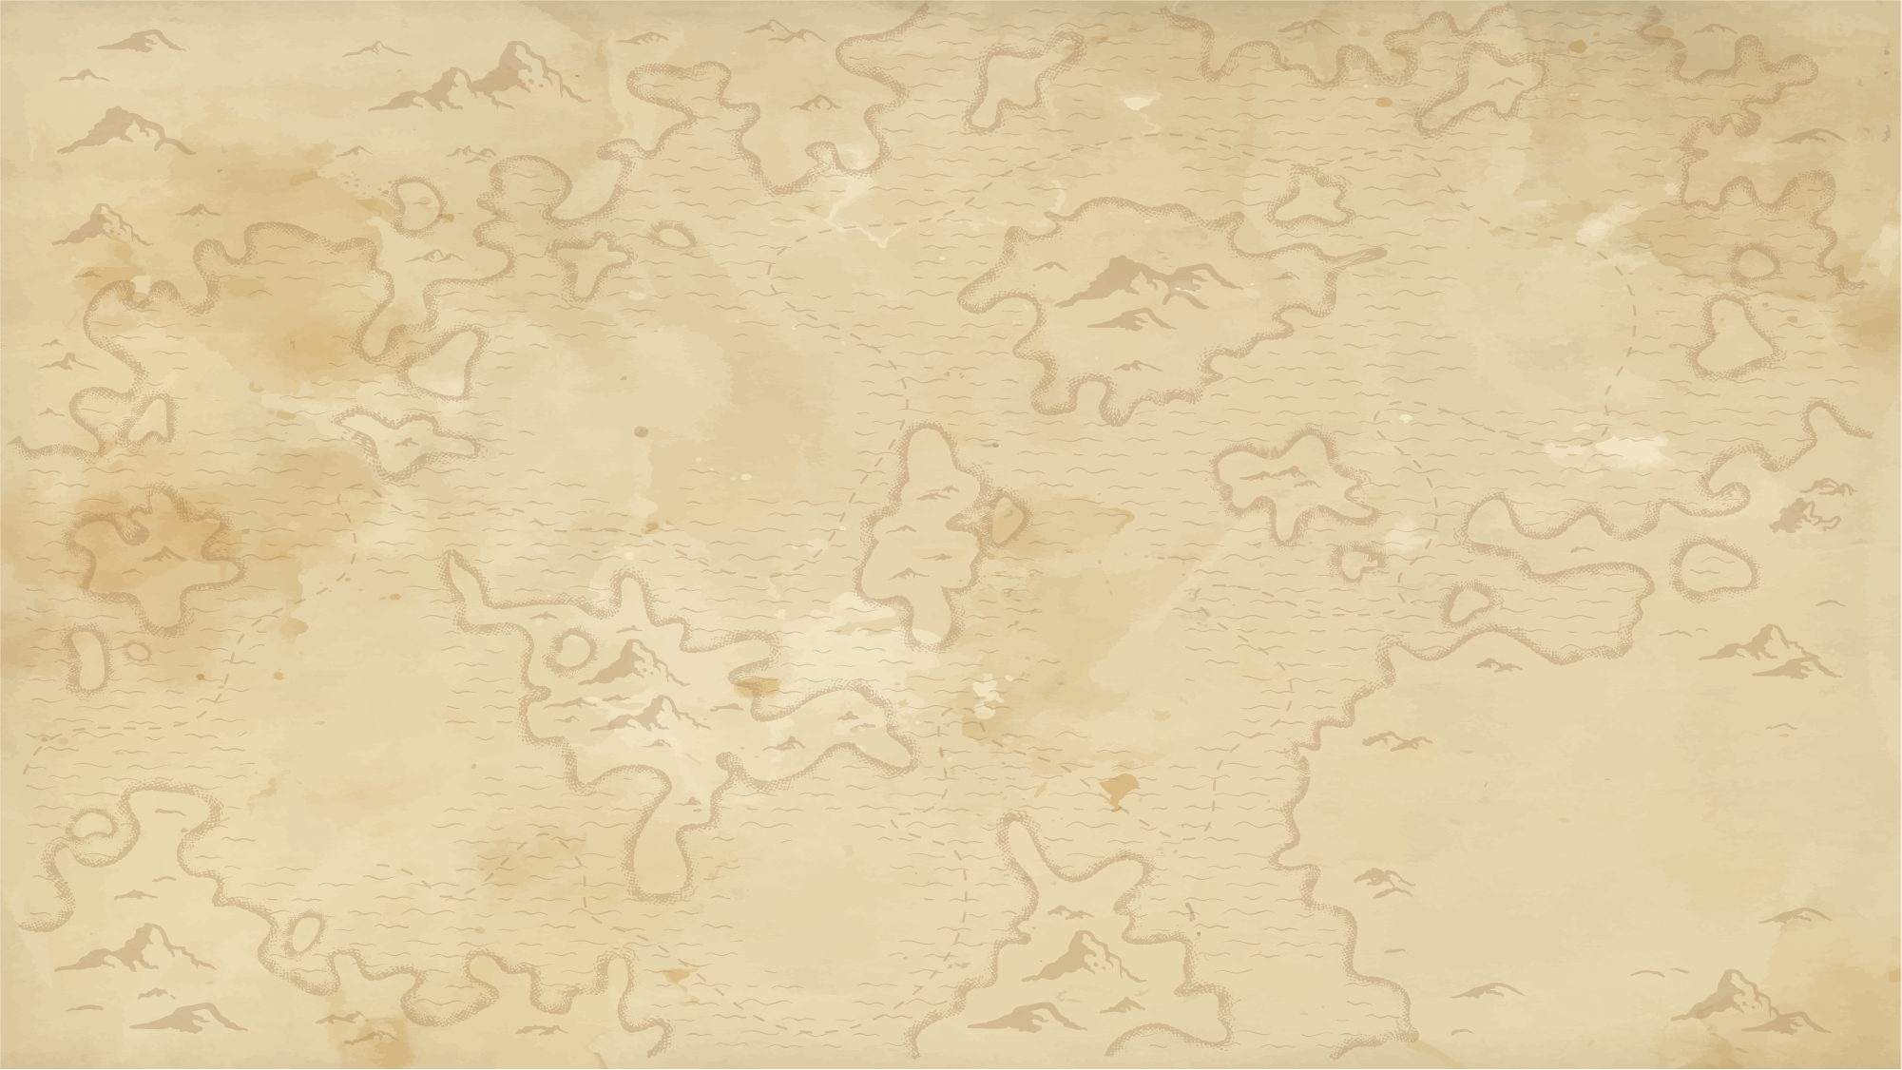

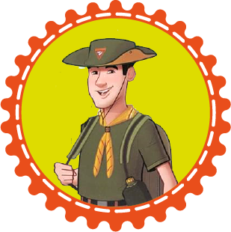

¿Qué petición le hizo Dios al ser humano como acto de adoración?
“Y el diezmo de la tierra, así de la simiente de la tierra como del fruto de los árboles, de Jehová es; es cosa dedicada a Jehová". Levítico 27:30
La palabra diezmo significa 1 décimo. Ésta es la petición de Dios para nosotros. Dos cosas interesantes sobre este tema. Dios pidió la décima parte, y así hizo un pedido justo a todos los seres humanos. En este sentido, si una persona gana mucho dinero, devuelve más. Y si una persona tiene pocos recursos, devuelve de forma proporcional a sus ingresos. La segunda cosa es que solemos decir que devolvemos el diezmo y no que pagamos el diezmo. Esto se debe a que si decimos que pagamos, podría significar que es algo que nos pertenece, pero cuando entendemos que en realidad lo estamos devolviendo, es porque todo es del Señor, por esto devolvemos algo que no nos pertenece sino que le pertenece a Dios.

Slide 4


¿Qué dice Dios acerca de aquellos que no devuelven los diezmos y las ofrendas?
¿Robará el hombre a Dios? Pues vosotros me habéis robado. Y dijisteis: ¿En qué te hemos robado? En vuestros diezmos y ofrendas. Malditos sois con maldición, porque vosotros, la nación toda, me habéis robado. Traed todos los diezmos al alfolí y haya alimento en mi casa; y probadme ahora en esto, dice Jehová de los ejércitos, si no os abriré las ventanas de los cielos, y derramaré sobre vosotros bendición hasta que sobreabunde”. Malaquías 3: 8-10
Como todo es de Dios, también lo son los recursos que llegan a nuestra mano. Él pide que le devolvamos solo el 10%. Cuando no lo hacemos, Dios considera que se le está robando, porque a pesar de que todo le pertenece a él, él nos deja disfrutar de una gran parte, pero no renuncia a su décima parte. No porque lo necesite, sino porque a través de este hábito, nos enseña muchas cosas. Entonces, si no le devolvemos lo que le pertenece, se nos considera como ladrones. Y así, no podemos salvarnos. Qué triste tomar para nosotros lo que es de Aquel que lo dio todo por nosotros.

Slide 5



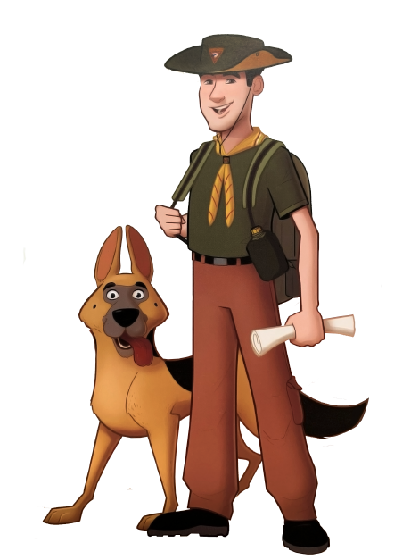
No tengas miedo de obedecer a Dios. Él nos ama, es Todopoderoso y nos cuida. No vendas tu salvación por ningún precio.
¿Qué promesa hace DIOS a los fieles?
“Honra a Jehová con tus bienes, Y con las primicias de todos tus frutos; Y serán llenos tus graneros con abundancia, Y tus lagares rebosarán de mosto”.
Proverbios 3: 9,10

Slide 6
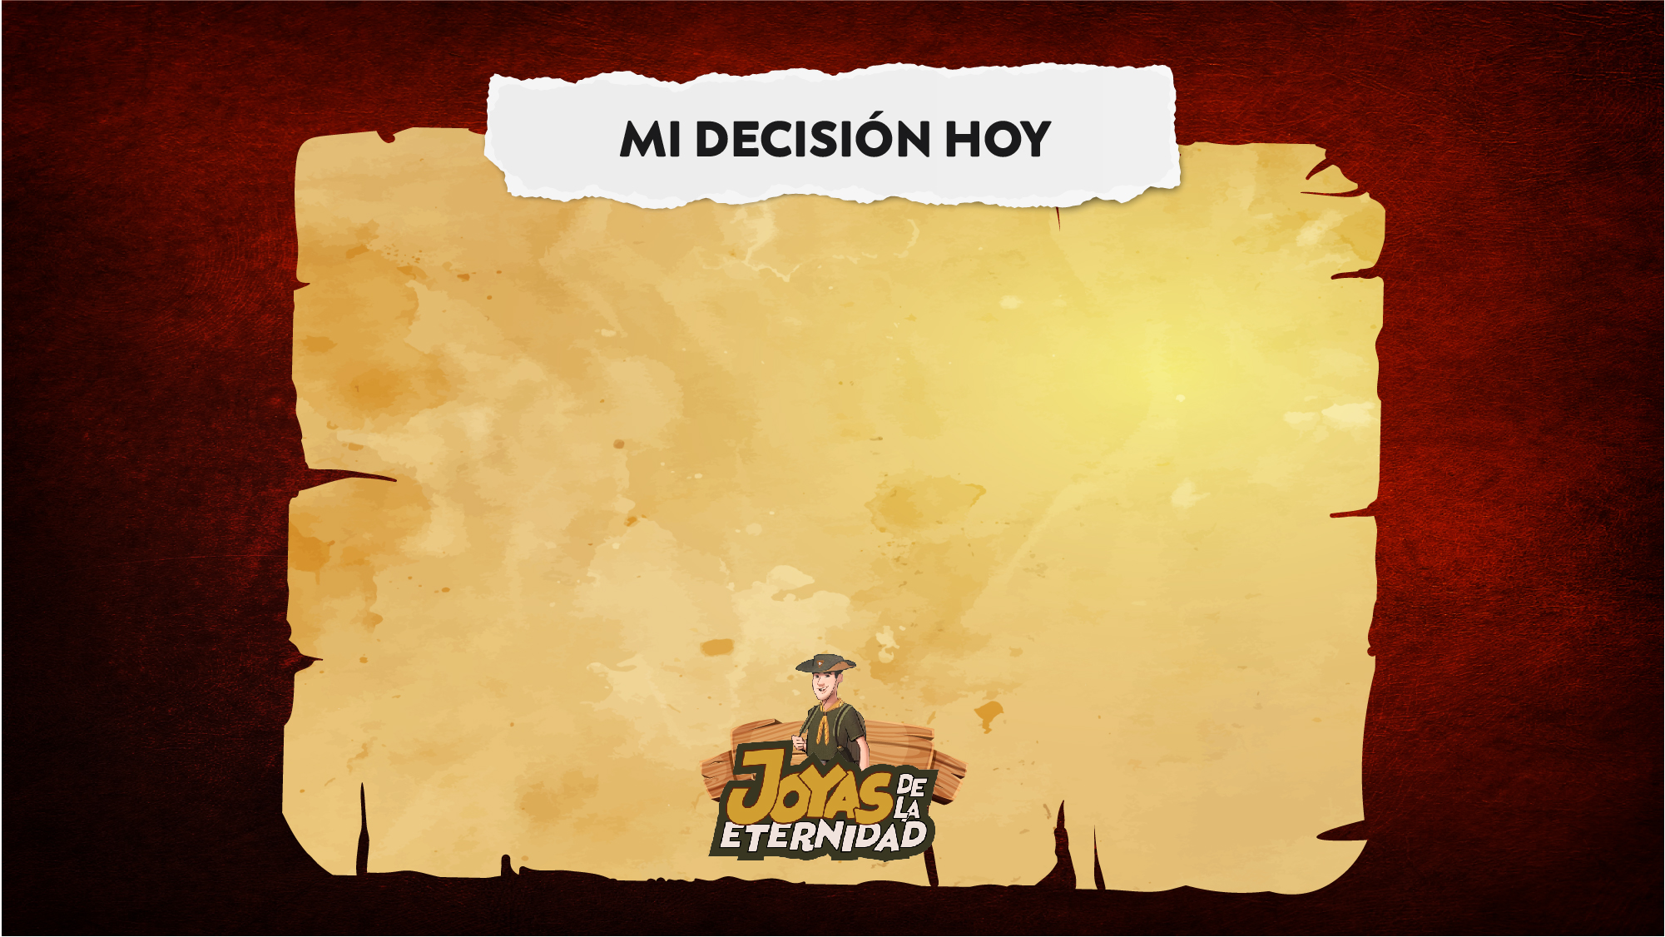
Creo que el Señor es el dueño de todas las cosas, porque Él creó y Él cuida. Agradezco que Dios me cuide, me bendice y lo dio todo por mí, para que algún día pudiera tener la vida eterna. En agradecimiento a Dios, deseo obedecerle guardando sus mandamientos, pero también en la administración de mis bienes, devolviendo mis diezmos y dando mis ofrendas.
Creo que la Biblia está inspirada por Dios, la aceptaré como la regla de fe en mi vida y tomaré un tiempo todos los días para leer Su mensaje.

